Slide 1
統計力学的手法による デジタル画像のノイズ除去
宇治野・髙橋研究室
武藤 瑞生

Slide 2
はじめに
研究の目的
デジタル画像のノイズ除去処理を統計力学的手法で行い、その有用性を考察する

Slide 3
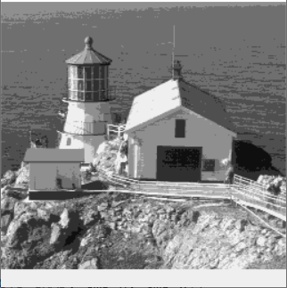
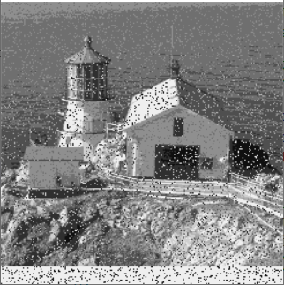
問題の設定
送信側
受信側
?
通信や量子化の
過程でノイズが乗る
受信画像のみをもとに元画像を予想

Slide 4
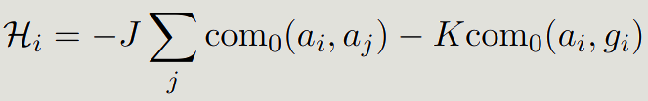

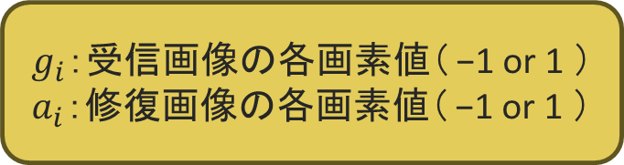
2値画像のノイズ除去
$g_{i}$：受信画像の各画素値（ −1 or 1 ）
$a_{i}$：修復画像の各画素値（ −1 or 1 ）
ハミルトニアン
黒、白に対応
隣り合う画素どうしの相関を
考慮するための項
通信の過程で乗るノイズを
考慮するための項

Slide 5
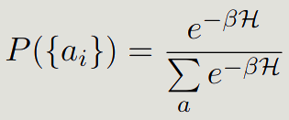

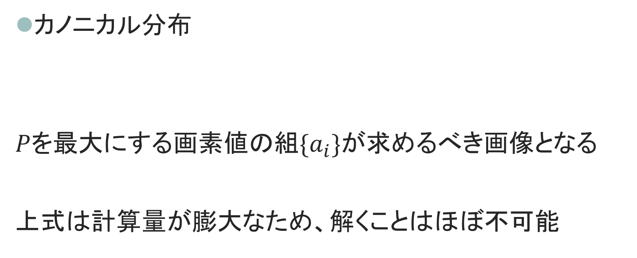
2値画像のノイズ除去
カノニカル分布
$P$を最大にする画素値の組${\{a}_{i}\}$が求めるべき画像となる
上式は計算量が膨大なため、解くことはほぼ不可能

Slide 6

2値画像のノイズ除去
2値画像では平均場近似を行い自己整合方程式を求める

Slide 7
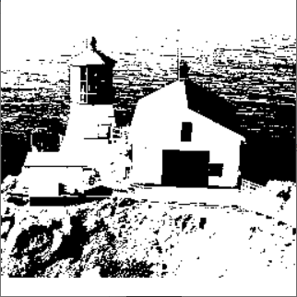
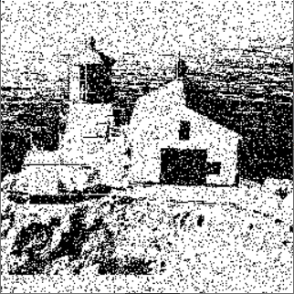
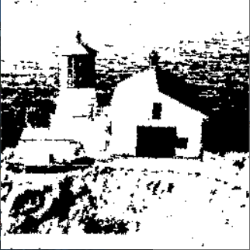
2値画像のノイズ除去
数値計算によるノイズ除去
元画像
受信画像
（ノイズ10%）
修復画像
ノイズ除去の効果を確認できた

Slide 8

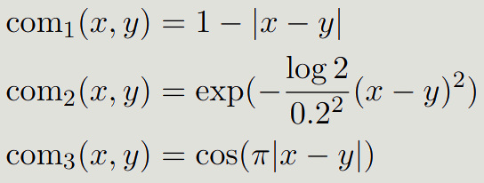

グレースケール画像の ノイズ除去
$g_{i}$：受信画像の各画素値（0から1の実数）
$a_{i}$：修復画像の各画素値（0から1の実数）
ハミルトニアン

Slide 9



グレースケール画像のノイズ除去
メトロポリス法
現在の画像のハミルトニアン$ℋ$を求める
特定の画素の画素値をランダムな値で提案
その場合の画像のハミルトニアン$ℋ′$を求める
確率$min(1,e^{−β(ℋ′−ℋ)})$で
その画素の画素値を提案された値に変更

Slide 10
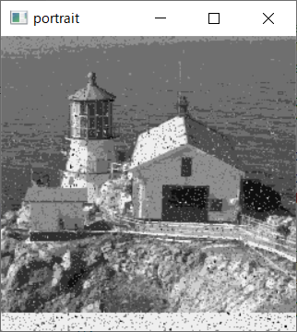

グレースケール画像のノイズ除去
元画像
受信画像
（ノイズ10%）
修復画像${com}_{1}()$

Slide 11

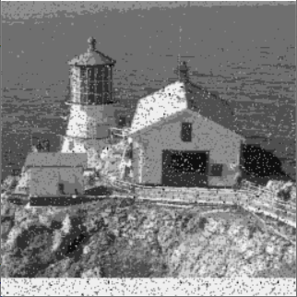



グレースケール画像のノイズ除去
修復画像${com}_{1}()$
修復画像${com}_{2}()$
修復画像${com}_{3}()$

Slide 12

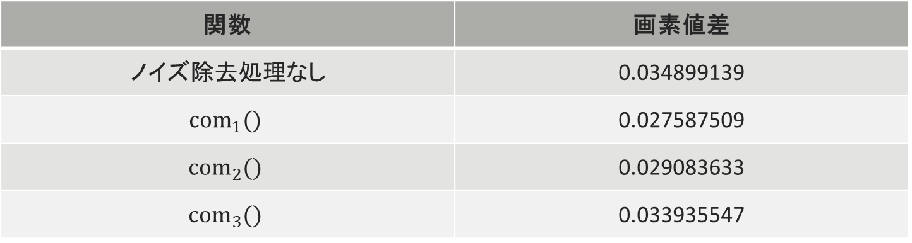
グレースケール画像のノイズ除去
画素値差
関数 | 画素値差
ノイズ除去処理なし | 0.034899139
$${com}_{1}()$$ | 0.027587509
$${com}_{2}()$$ | 0.029083633
$${com}_{3}()$$ | 0.033935547
どの関数の場合でも処理前より元画像に近づいた
${com}_{1}()が$最も良い精度でノイズ除去を行えた

Slide 13
グレースケール画像のノイズ除去
他の手法との比較
膨張処理の応用
メディアンフィルタ
ある階調値の画素の、4近傍の画素の画素値をすべてその階調値に置き換える
この処理を小さい階調値から順にすべての階調値で行う
ある画の画素値を、その画素と8近傍の画素の画素値のうちの中央値で置き換える
この処理をすべての画素に対して行う

Slide 14
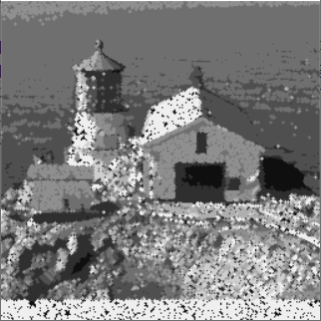
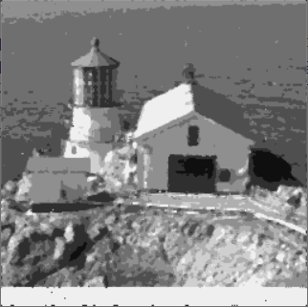

グレースケール画像のノイズ除去
修復画像
メトロポリス法
（関数${com}_{1}()$）
修復画像
膨張処理の応用
修復画像
メディアンフィルタ

Slide 15

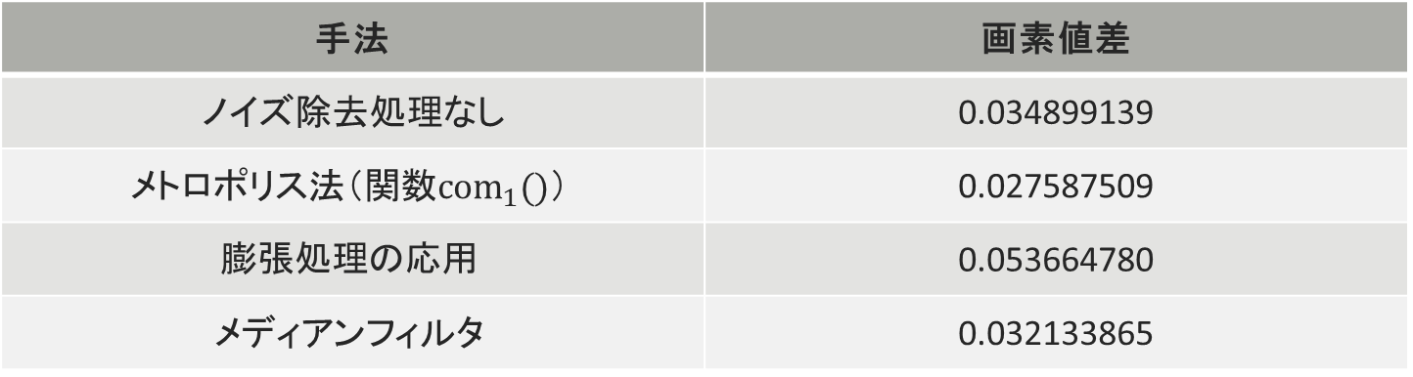
グレースケール画像のノイズ除去
画素値差
手法 | 画素値差
ノイズ除去処理なし | 0.034899139
$$メトロポリス法（関数{com}_{1}()）$$ | 0.027587509
$$膨張処理の応用$$ | 0.053664780
$$メディアンフィルタ$$ | 0.032133865
メトロポリス法（関数${com}_{1}()$）が
最も良い精度でノイズ除去を行えた

Slide 16
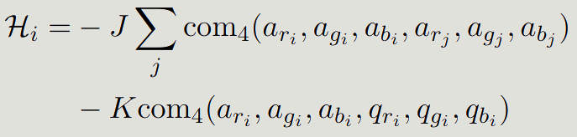
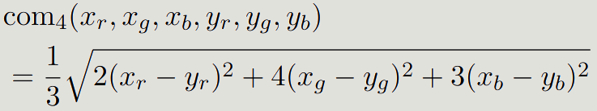

カラー画像のノイズ除去
$q_{r_{i}},q_{g_{i}},q_{b_{i}}$：受信画像の各画素値の
rgb要素（0から1の実数）
$a_{r_{i}},a_{g_{i}},a_{b_{i}}$：修復画像の各画素値の
rgb要素（0から1の実数）
ハミルトニアン

Slide 17
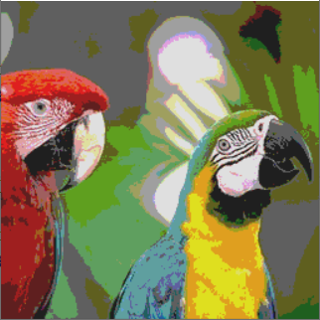

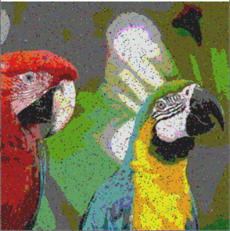
カラー画像のノイズ除去
元画像
受信画像
（ノイズ10%）
修復画像

Slide 18
まとめ
2値、グレースケール、カラーの画像について、統計力学的手法を用いてノイズ除去を行った
グレースケール画像については他の手法との比較を行い、優位性を確認できた

Slide 19
今後の課題
カラー画像のノイズ除去についての研究
制限付きボルツマンマシンなど、他の手法の研究

Slide 20
参考文献
田中和之 『統計力学的手法をもとにした画像 修復』,(1999)
稲葉文香 『統計力学的手法による2値画像の修復』,(2015)
北原和夫・杉山忠男 『統計力学』,（講談社,2010）
岡部豊 『統計力学』,（裳華房,2007）
西森秀稔 『スピングラス理論と情報統計力学』,（岩波書店,1999）
花田政範・松浦壮『ゼロからできるMCMC』, (講談社,2022)

